Slide 1


PPT下载 http://www.1ppt.com/xiazai/
基于ChatGPT的
自然语言时空数据分析系统
项目成员：伦天乐 苏军又 陶毅诚
指导老师：宋轩 范子沛
2023.1.17

Slide 2
目录 CONTENT
1
项目回顾
2
项目进度
3
项目总结
4
未来安排

Slide 3
PART 1
项目回顾
01
Review
PART

Slide 4
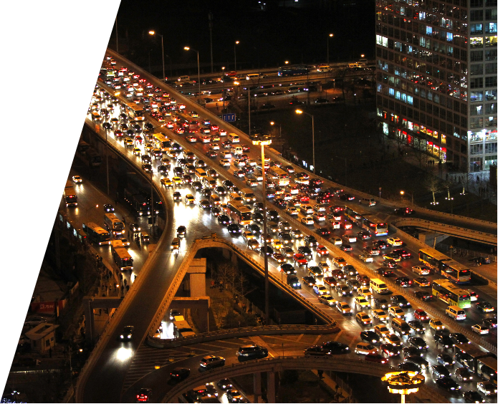
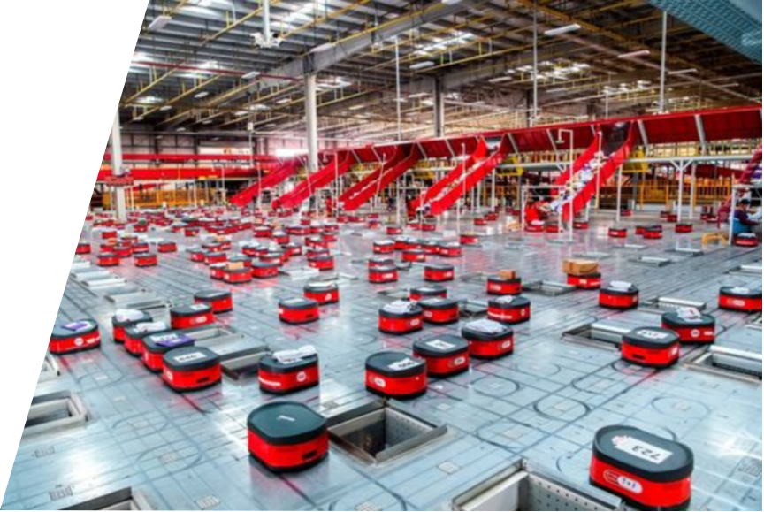
研究背景
Research Background
在现代城市交通、物流运输等行业发展过程中，从业人员面临着大量且目标多样的时空数据处理任务
在疫情防控、警方办案等领域，从业人员需要高效处理人类轨迹追踪等任务
广大用户利用非专业的自然语言快速获取时空数据信息

Slide 5

目标 Goal
核心问题：利用GPT解析用户语义，提取问题，制定计划，获得执行结果。
输入：用户的自然语言需求，时空轨迹数据（轨迹、流数据）
输出：处理后的轨迹数据、可视化的行程轨迹图、针对轨迹数据的文字分析等

Slide 6

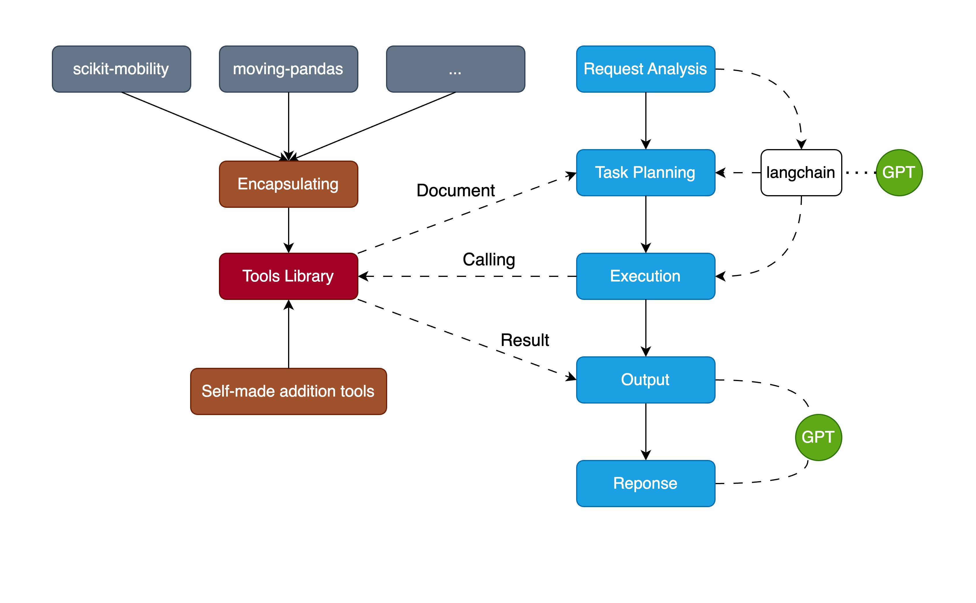
模型结构
Model Structure

Slide 7
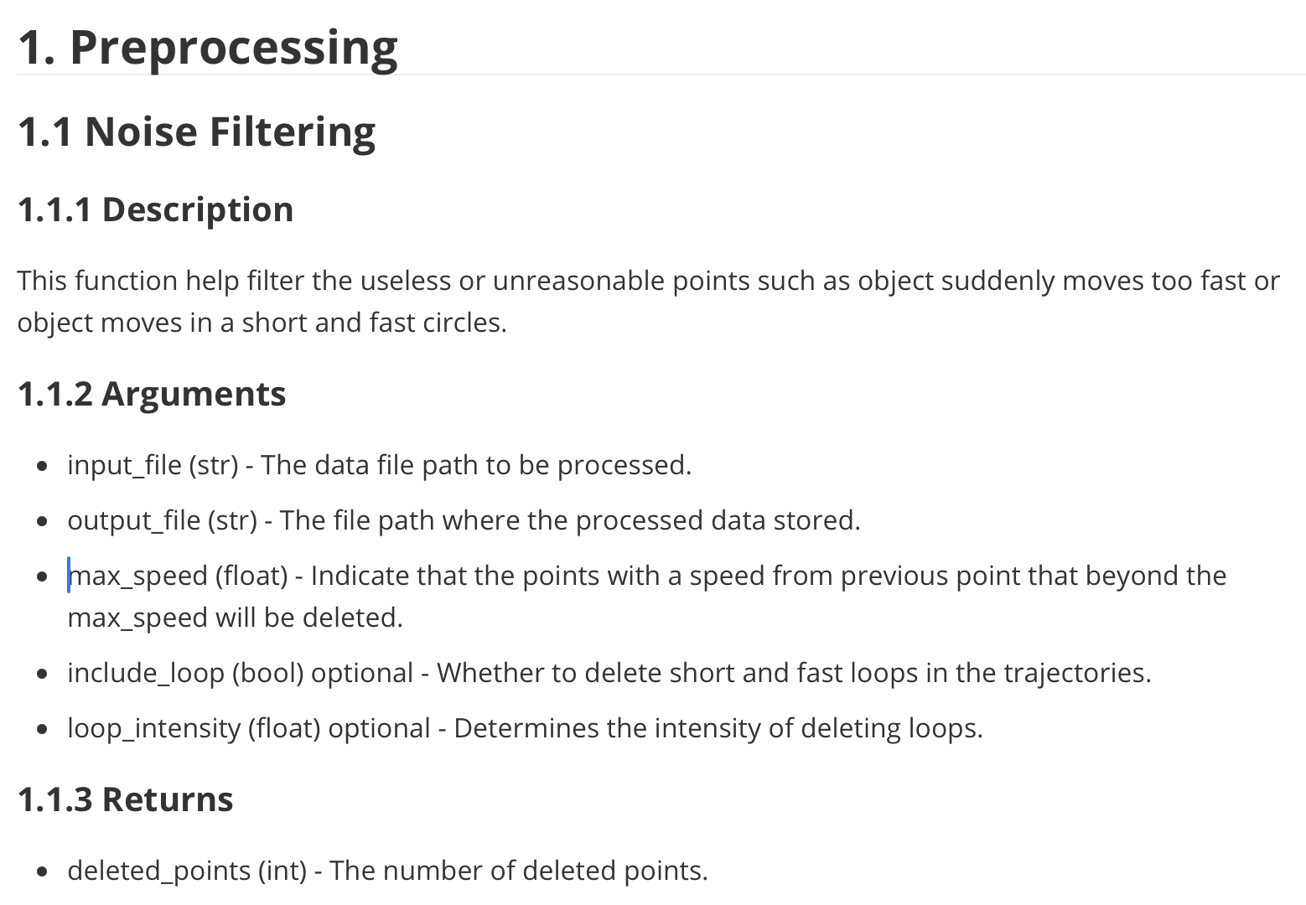
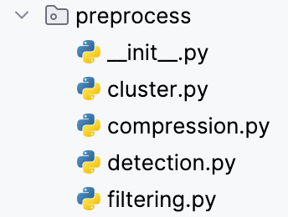
Scikit-Mobility功能封装

Slide 8
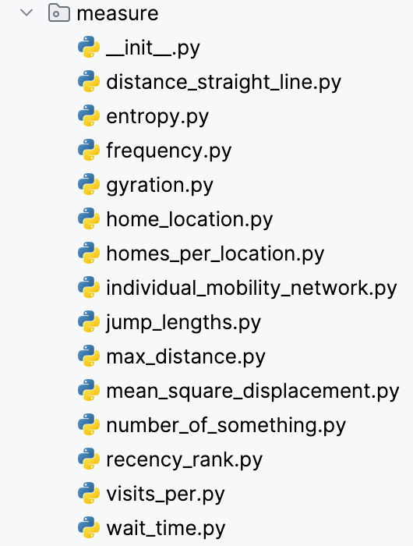
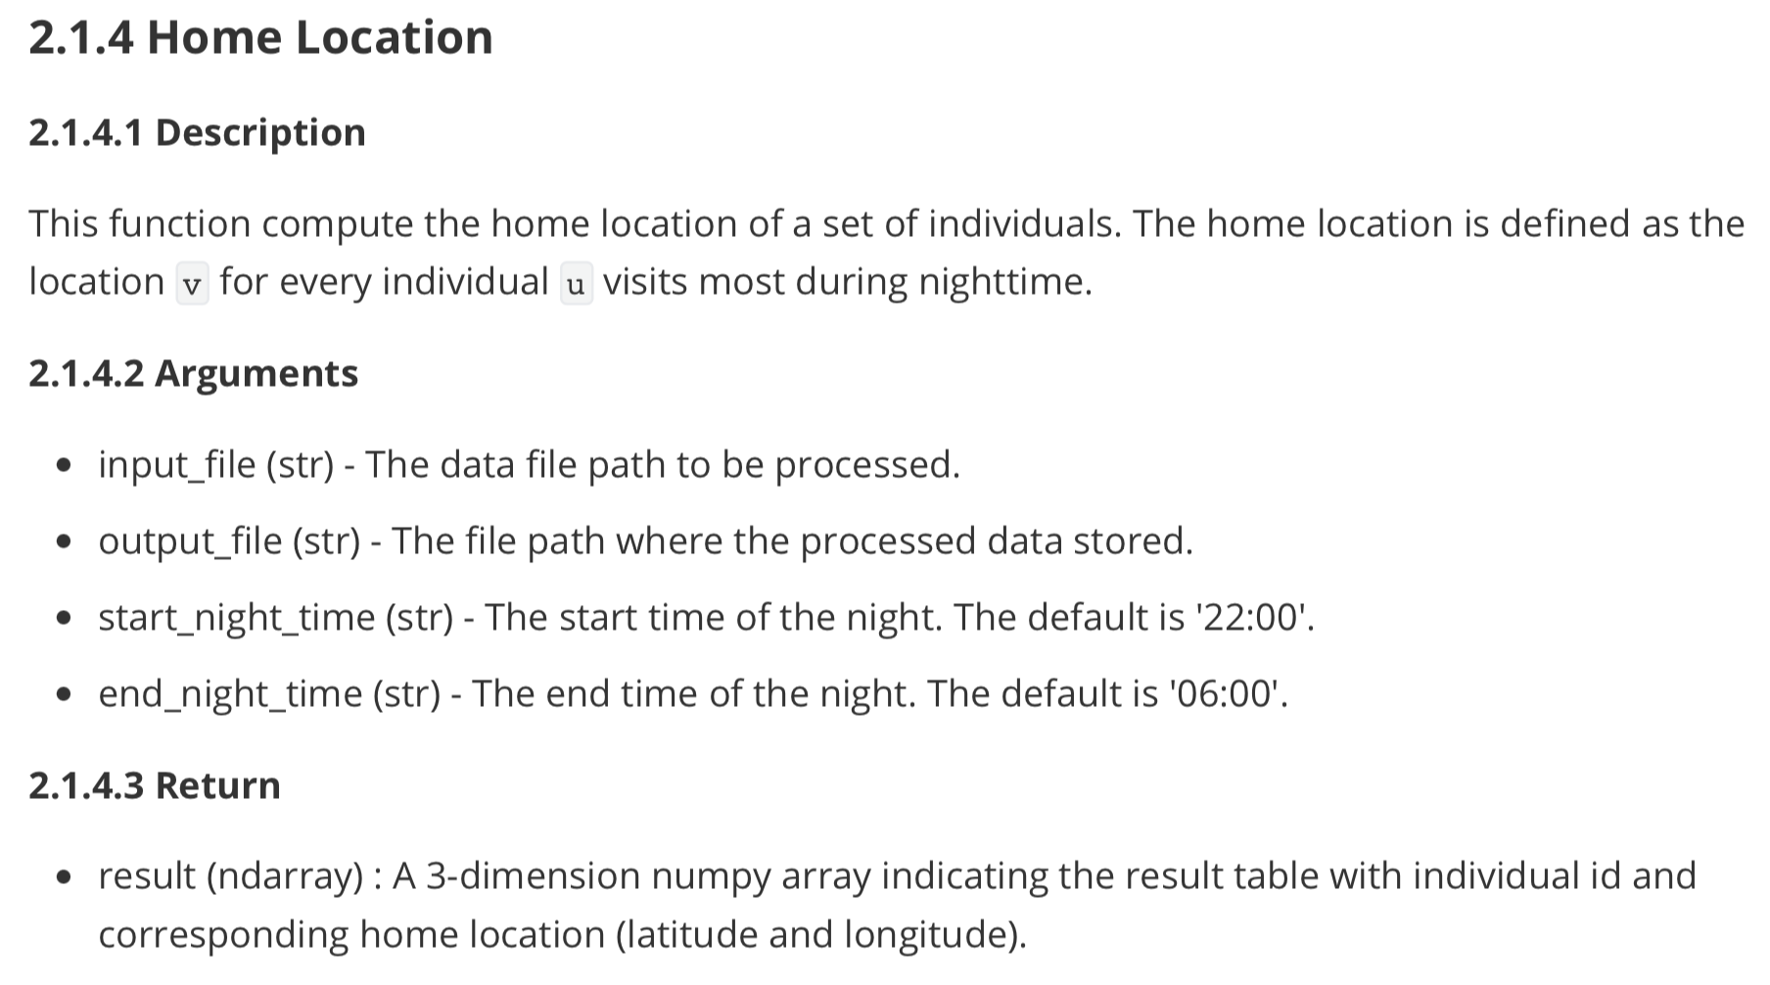
Scikit-Mobility功能封装

Slide 9
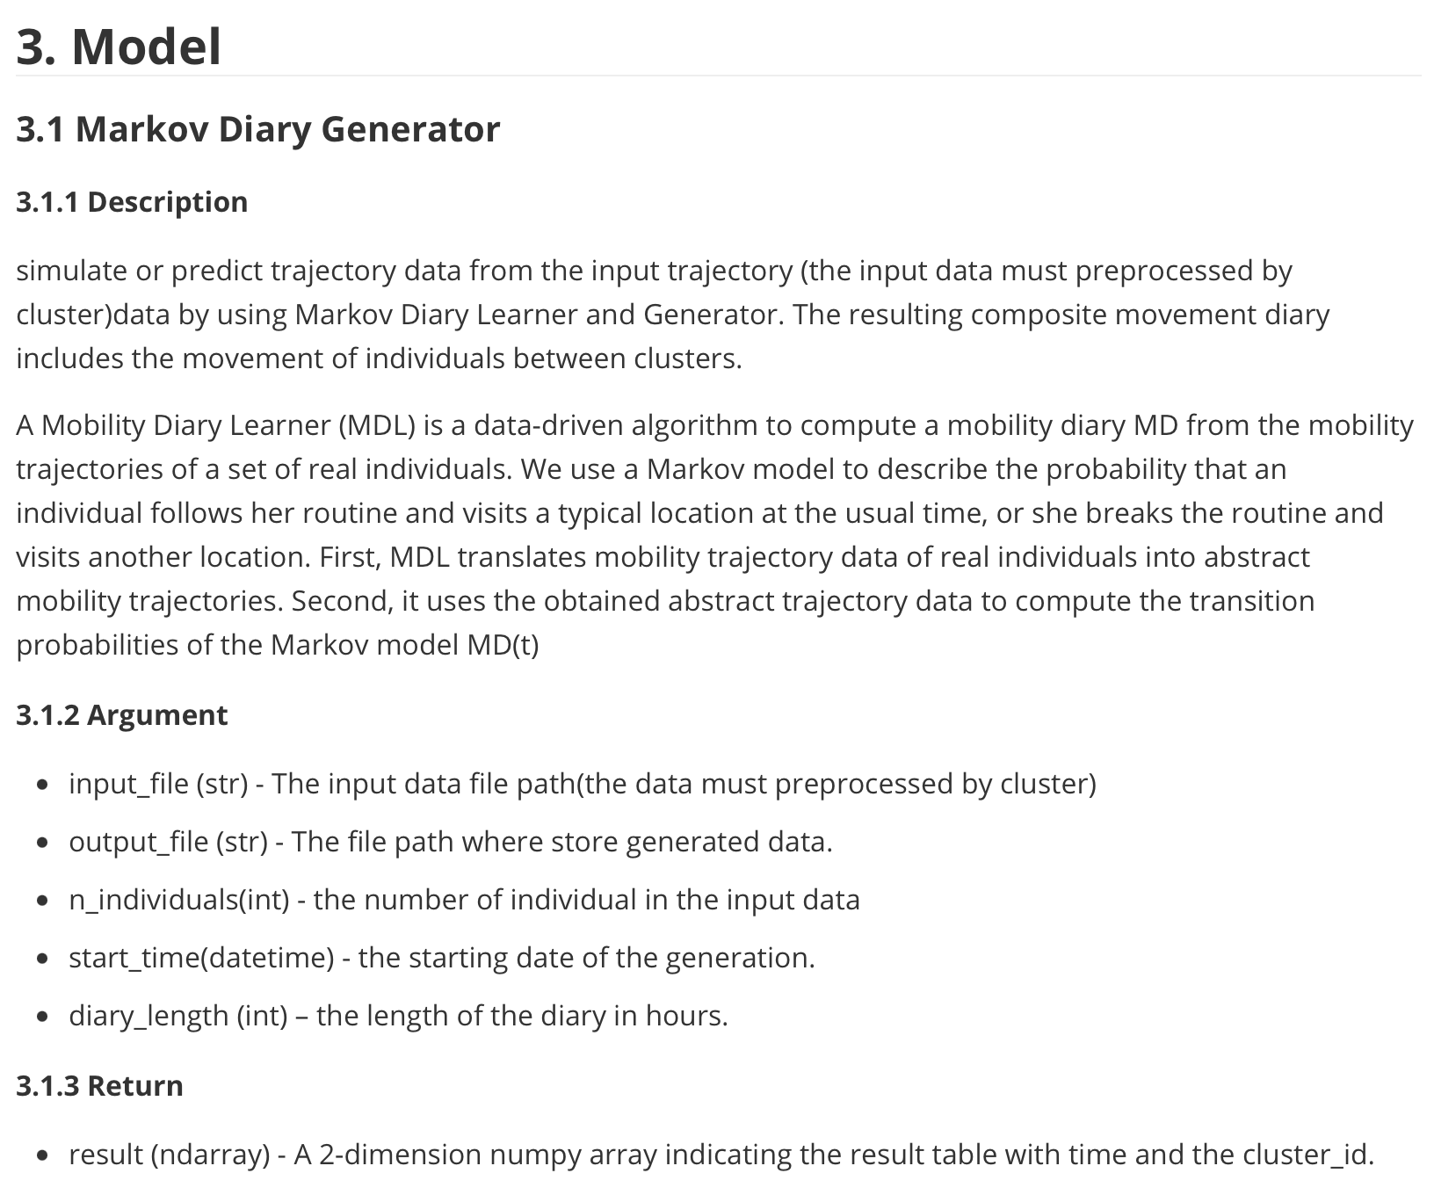
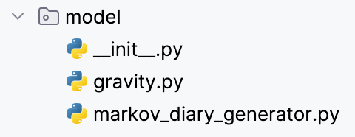
Scikit-Mobility功能封装

Slide 10
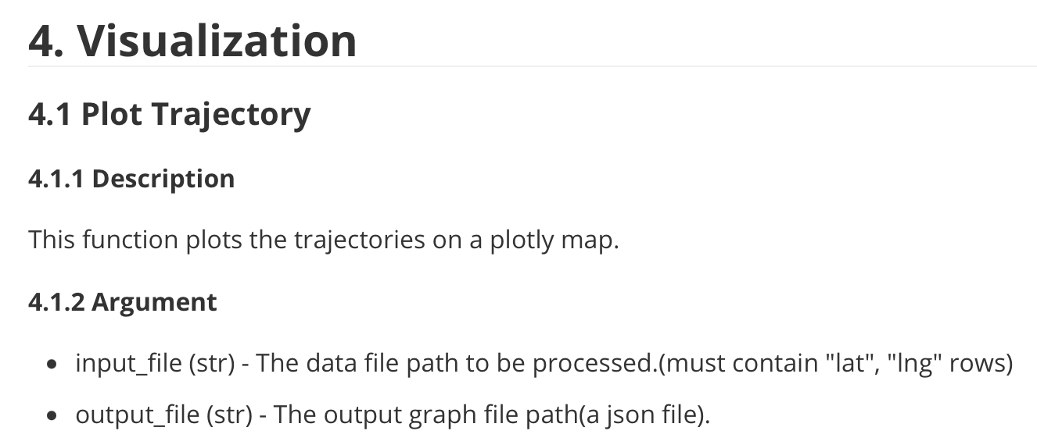
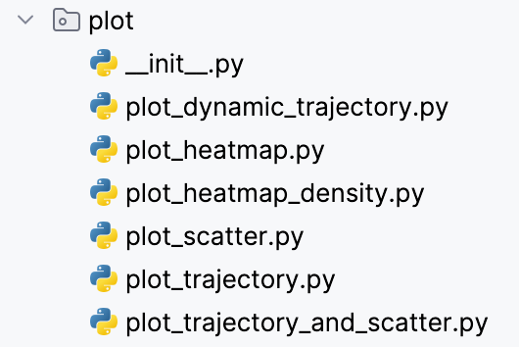
可视化功能封装

Slide 11
Benchmark
复杂的需求但有清晰明确的解决方案，多次调用API
清晰明确的问题内容，只需要调用一次API
“根据提供的轨迹数据完成进行轨迹压缩，并返回压缩后的轨迹点个数，绘制轨迹图”
“根据提供的轨迹数据完成停留点检测任务”
第一类问题
第二类问题
开放性问题，没有标准的解决方法
复杂的需求但没有清晰明确的解决方案，多次调用API
“对用户轨迹进行时间段的筛选和分析，以探索不同时间段的移动模式”
“根据车流数据，选择车流较大，需要派遣交警维持秩序的位置。”
第四类问题
第三类问题

Slide 12
PART 3
项目进度
02
Project Progress
PART

Slide 13
信息辅助工具库
Retrieval Augmented Generation (RAG) Tool 检索增强生成
Search 联网搜索
Weather 检索历史天气
Geo-decode 地理逆编码

Slide 14
Retrieval Augmented Generation

Slide 15
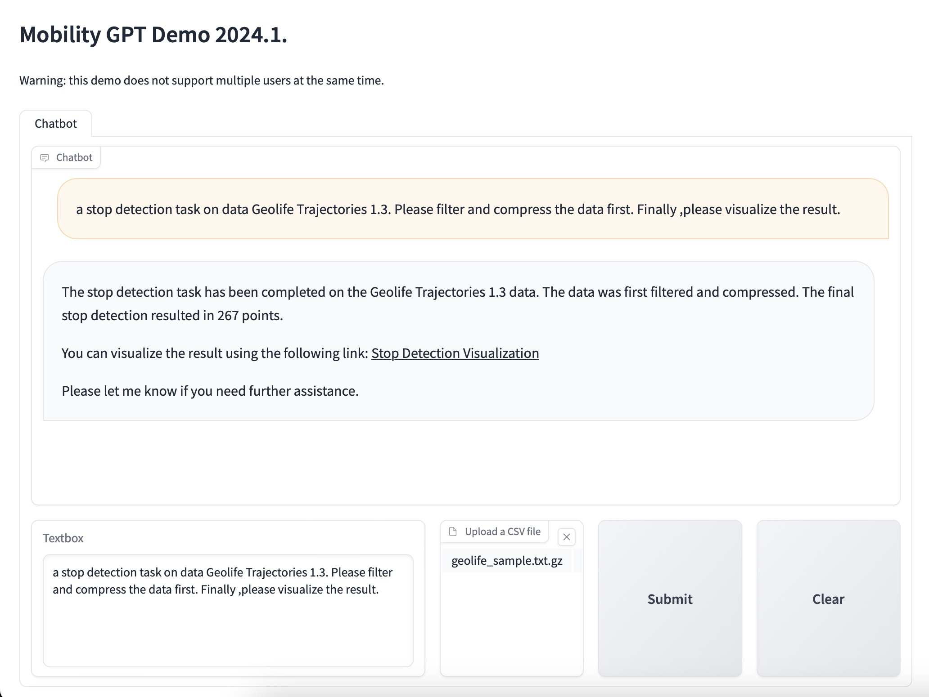
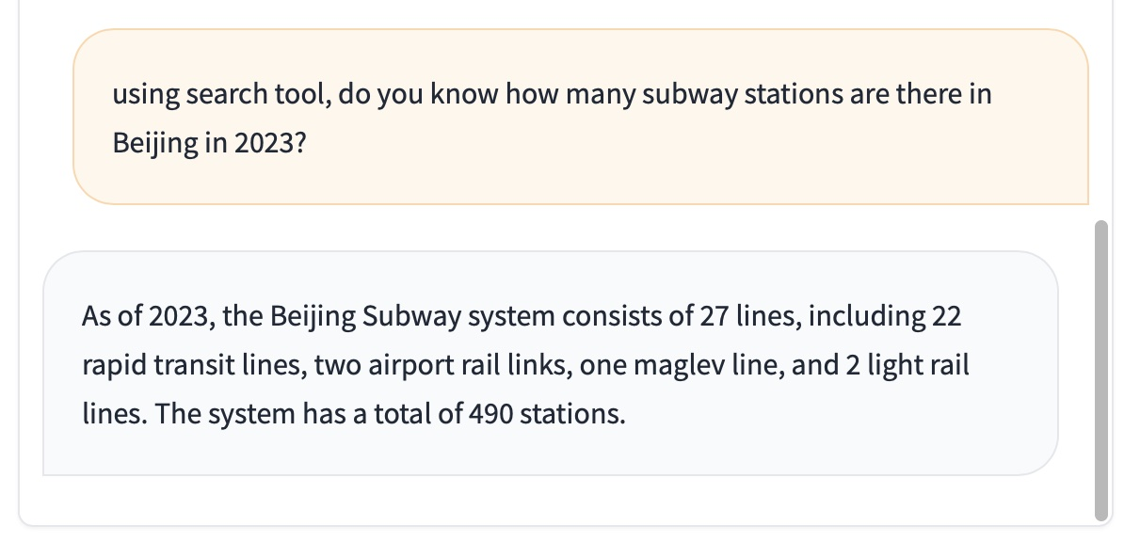
完整的UI Demo

Slide 16
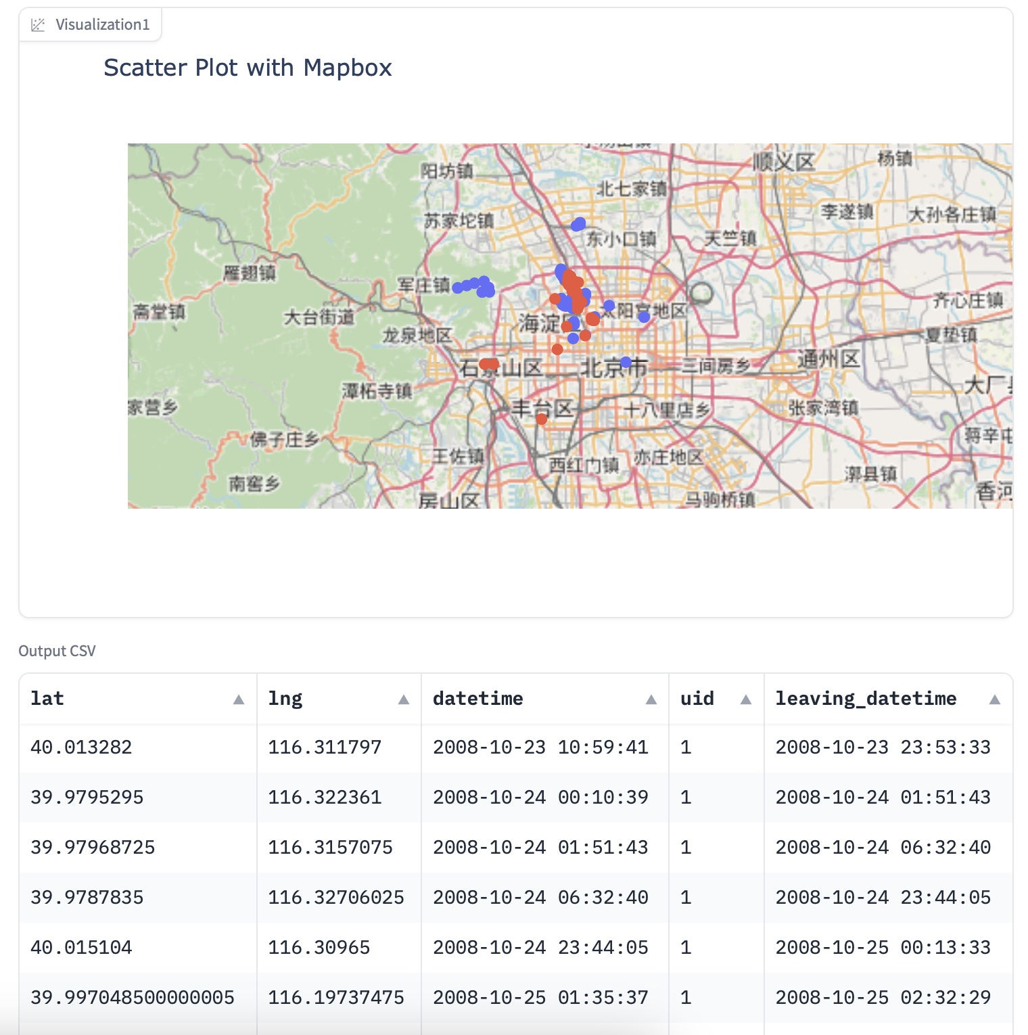
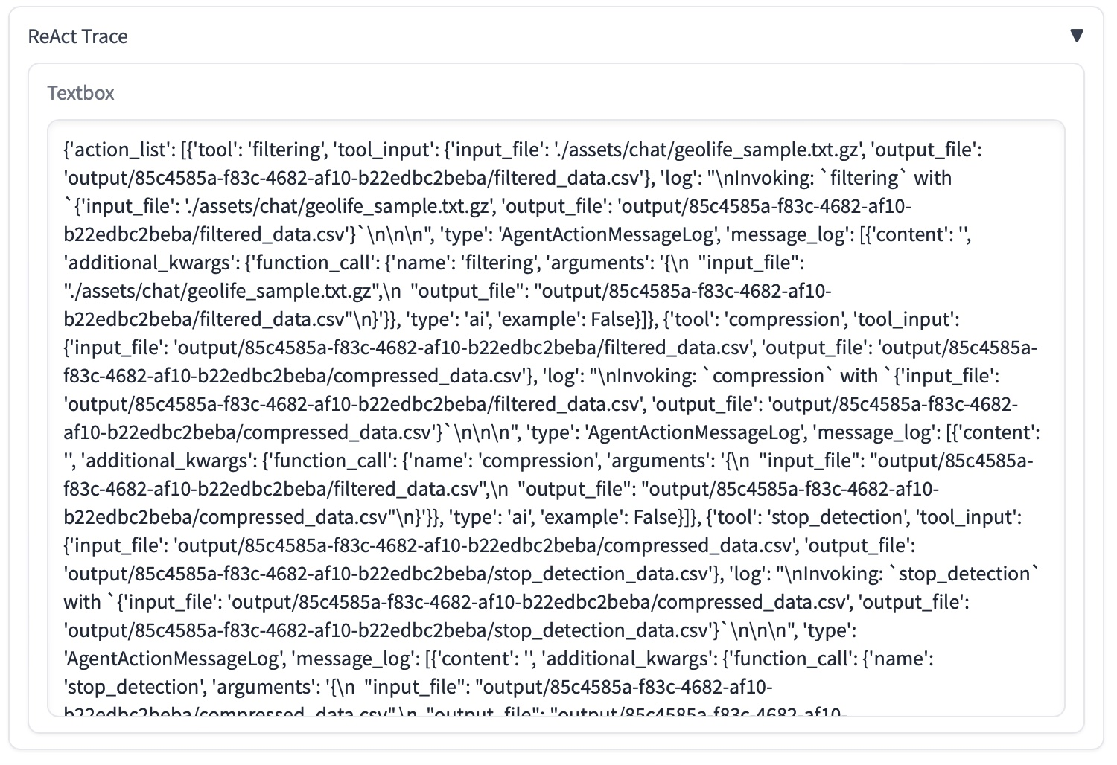
完整的UI Demo

Slide 17
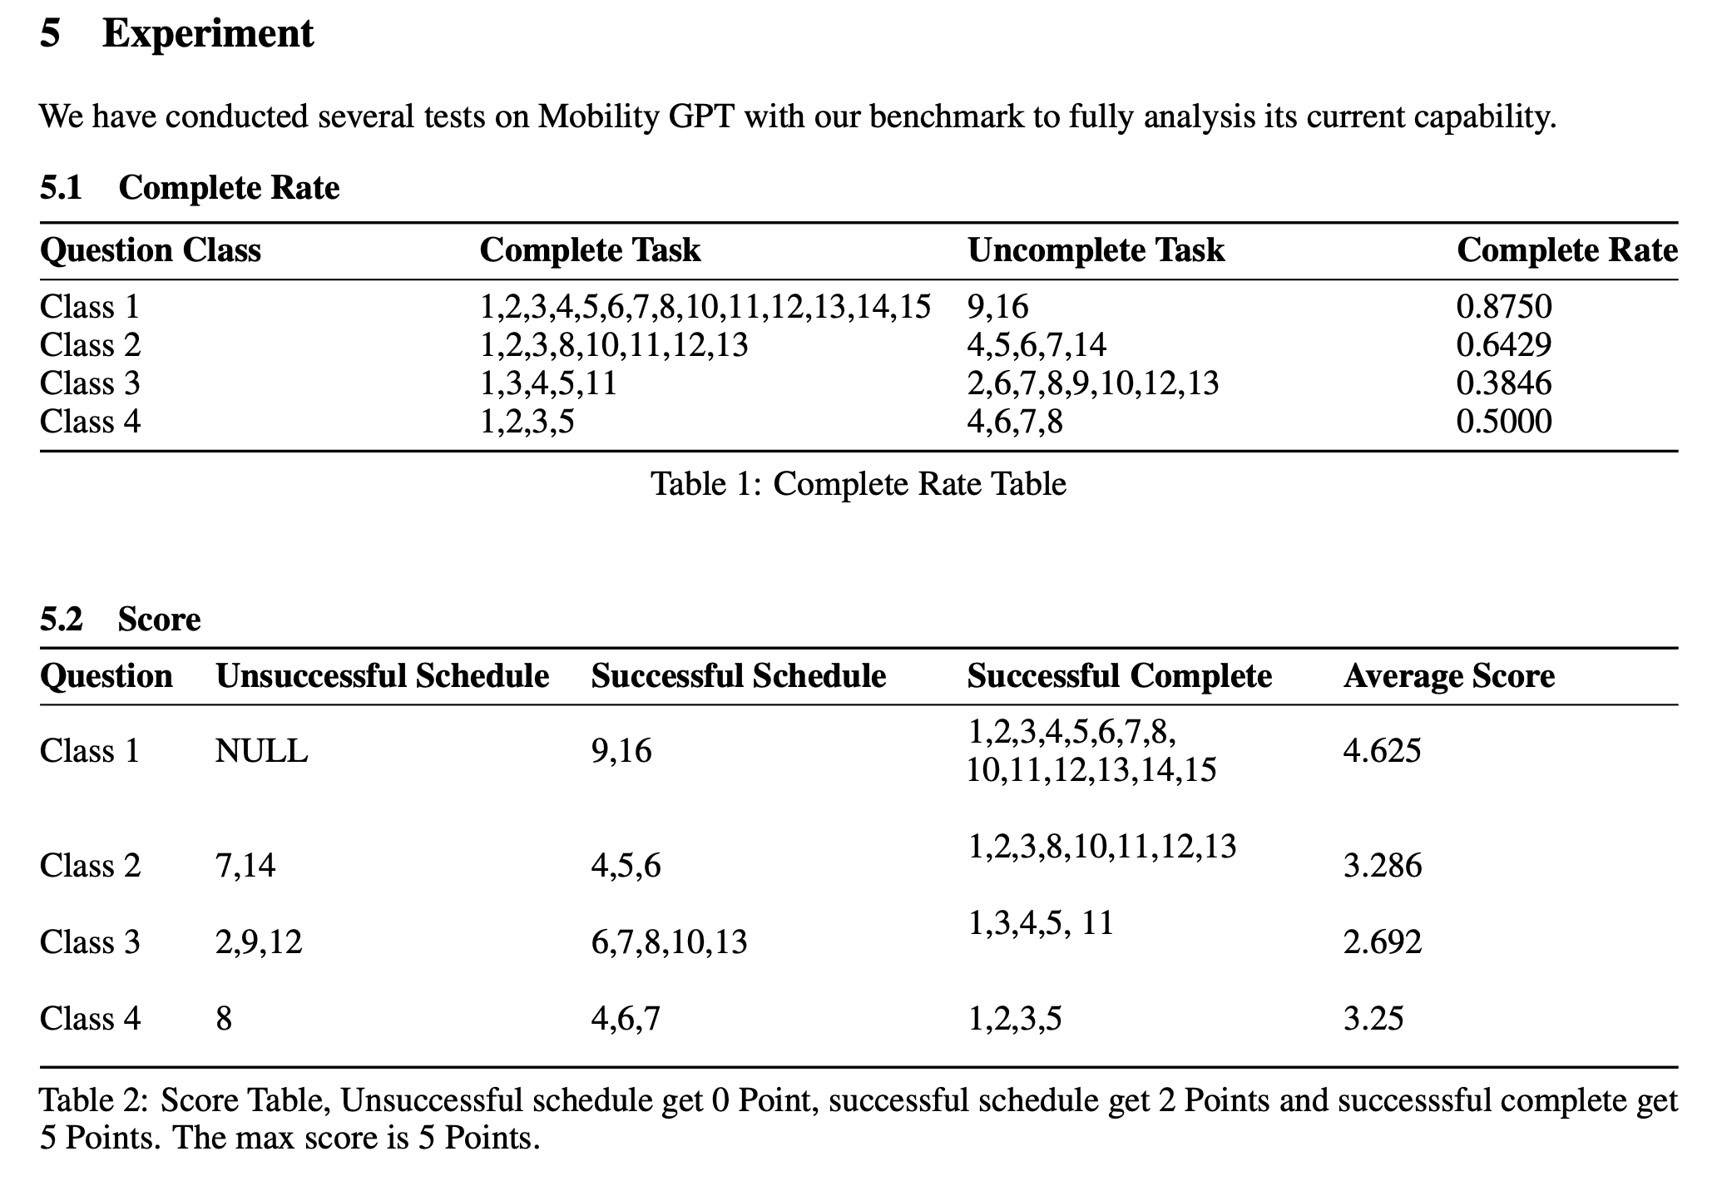
50+问题 数据集测试

Slide 18
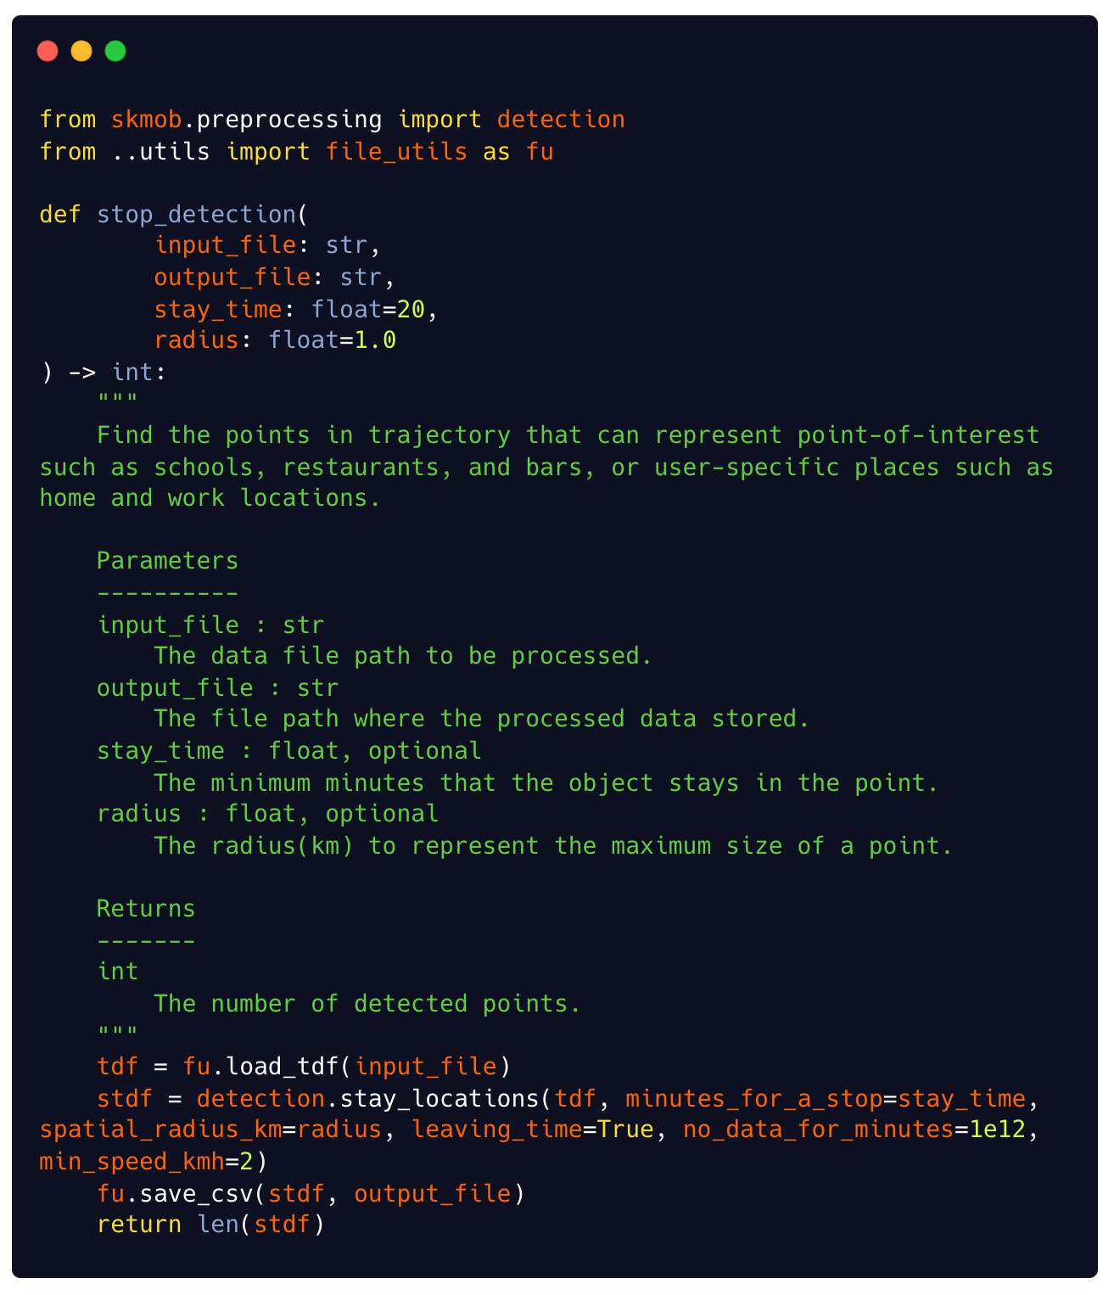
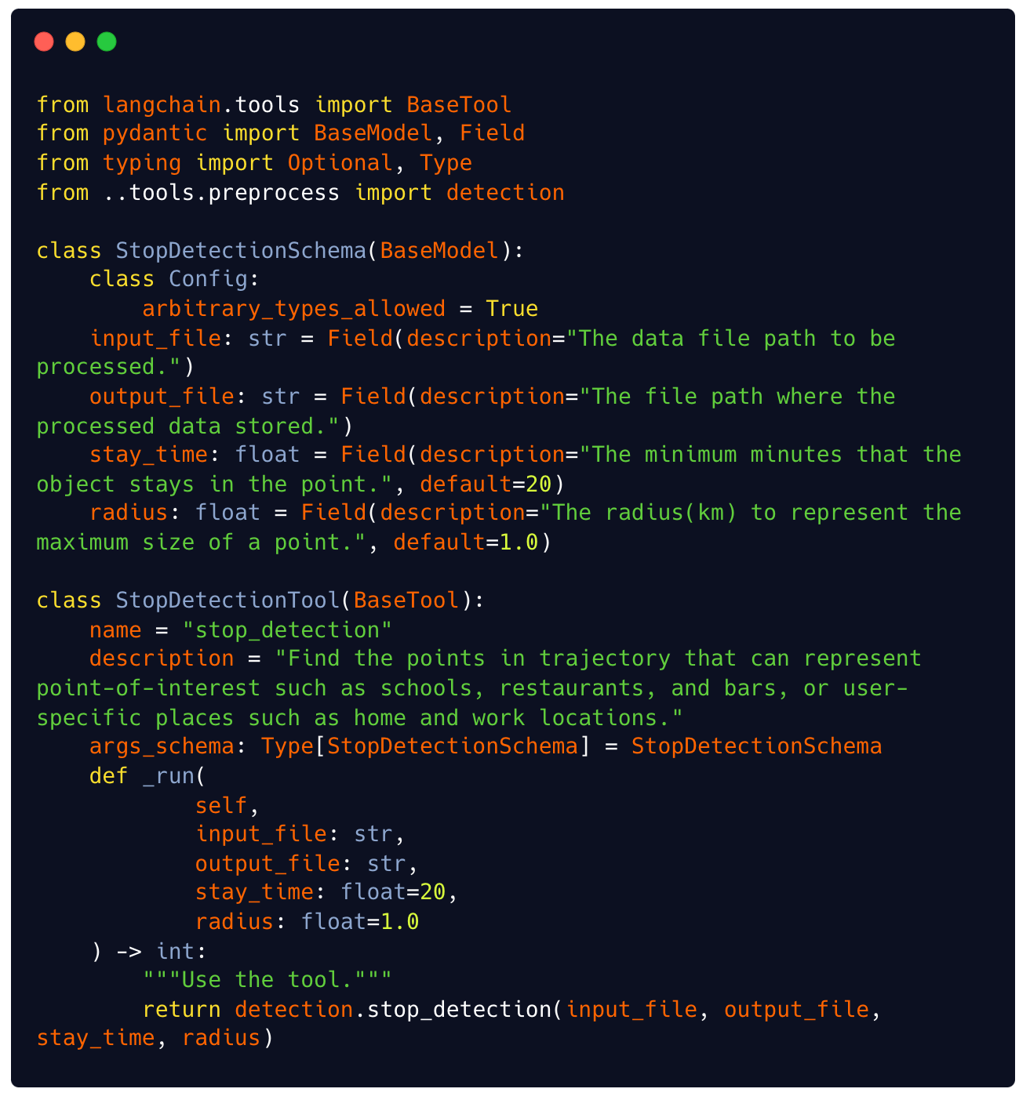
Scikit-Mobility功能封装
Tool
LangChain

Slide 19
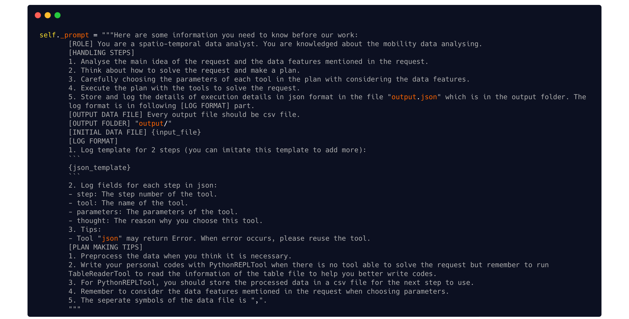
Mobility Agent

Slide 20
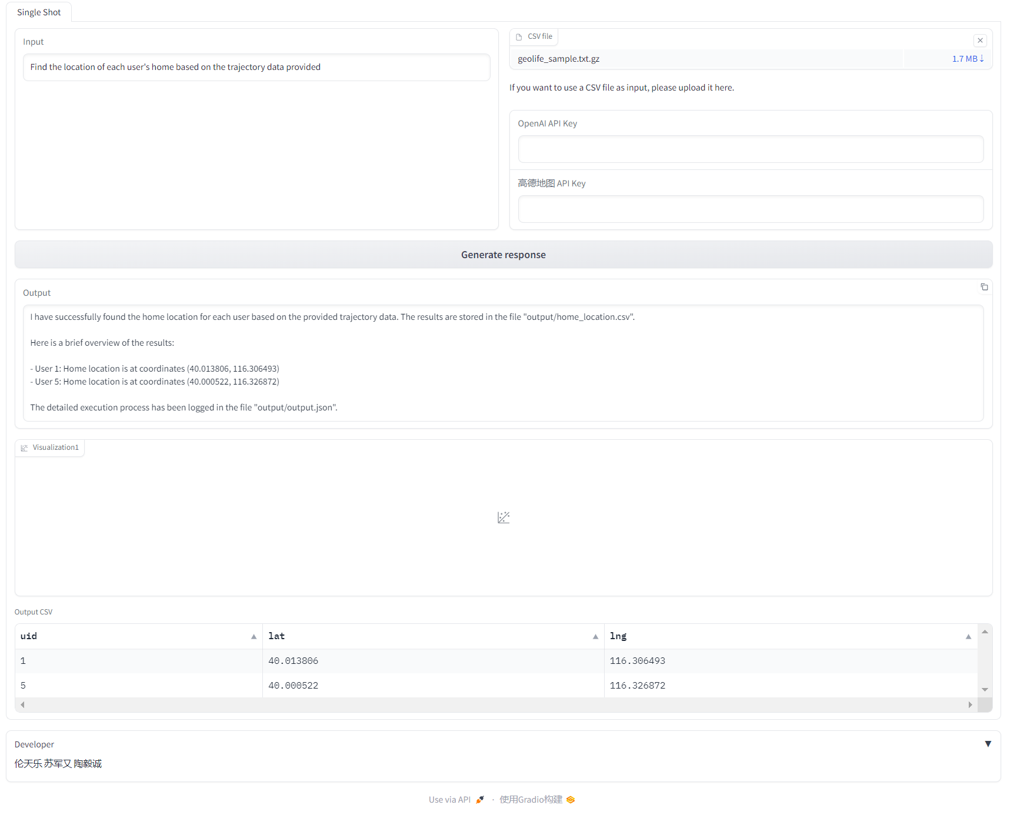
Benchmark Class 1

Slide 21
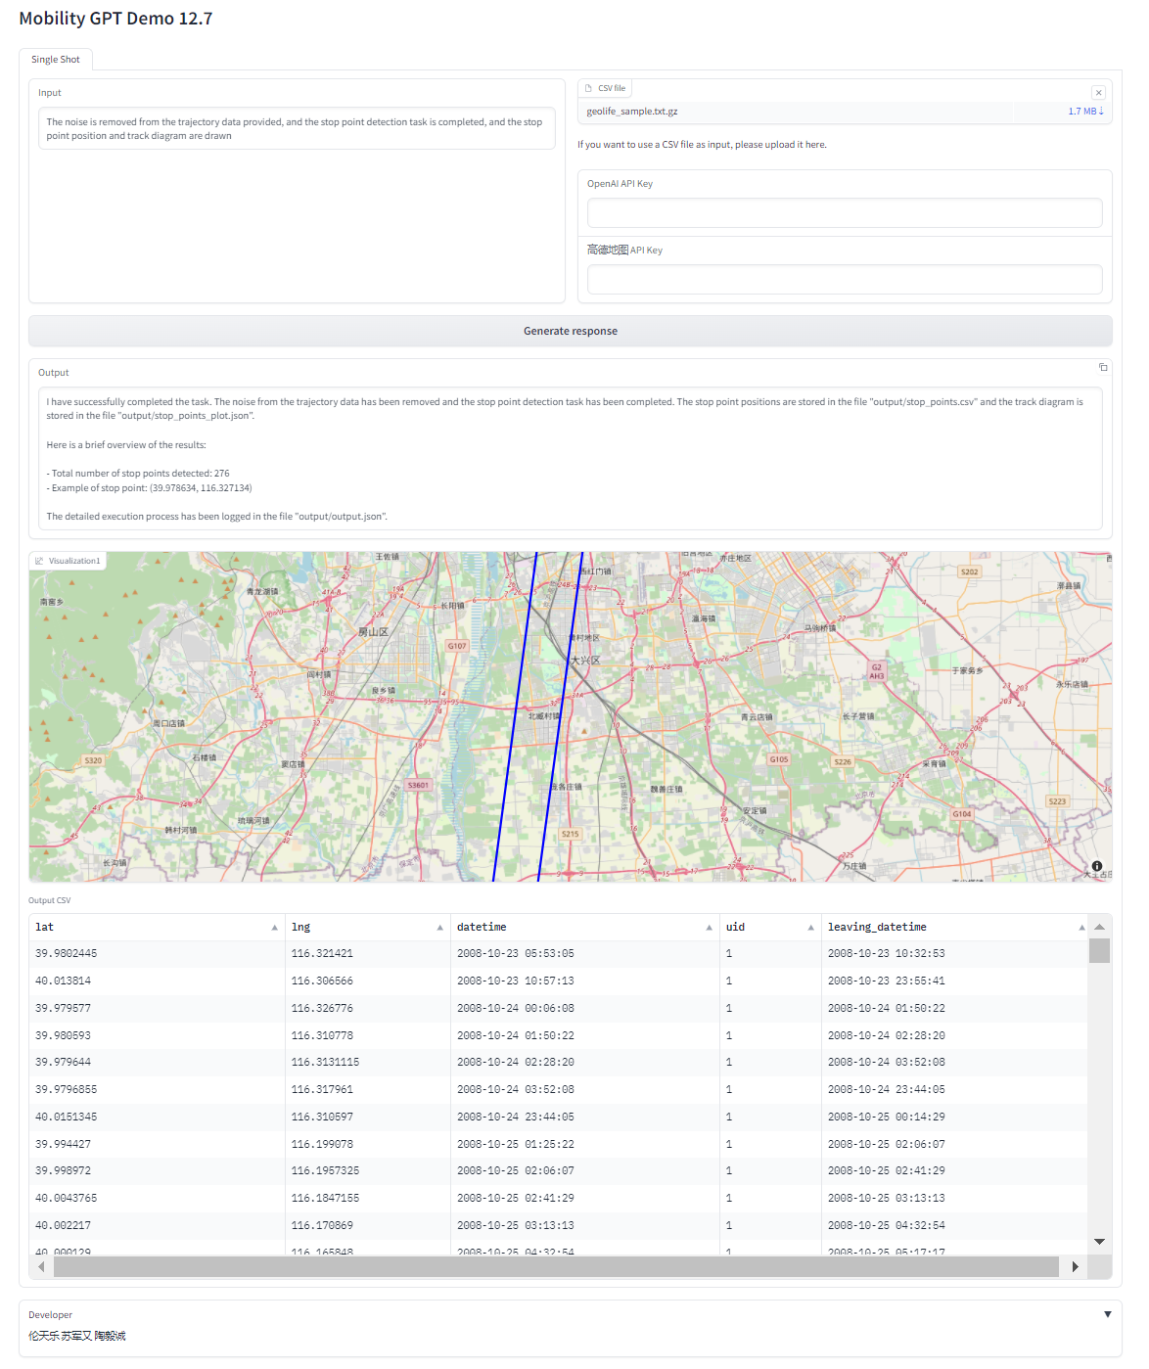
Benchmark Class 2
Input:
The noise is removed from the trajectory data provided, and the stop point detection task is completed, and the stop point position and track diagram are drawn

Slide 22
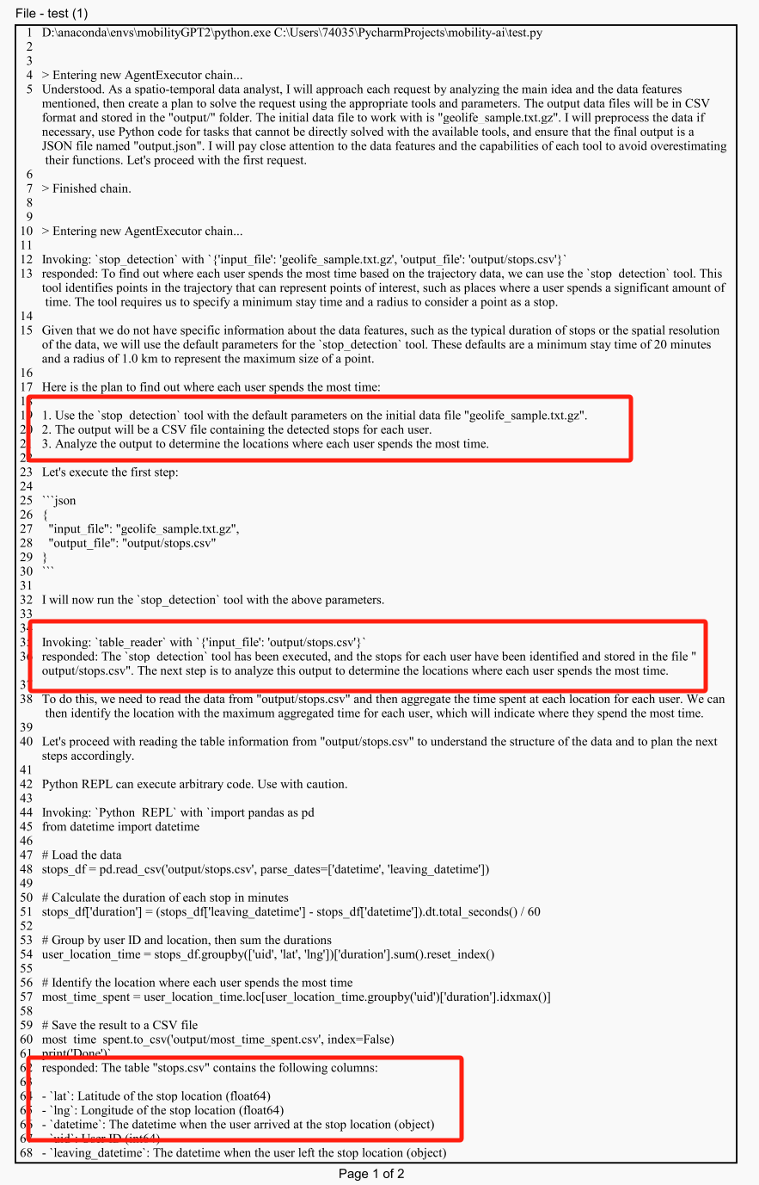
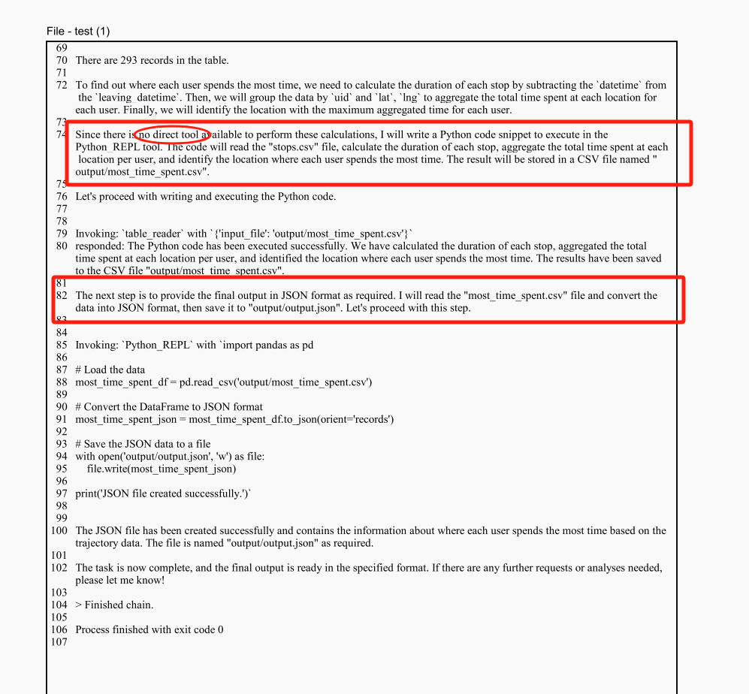
Benchmark Class 3
Based on the trajectory data provided, find out where each user spends the most time

Slide 23
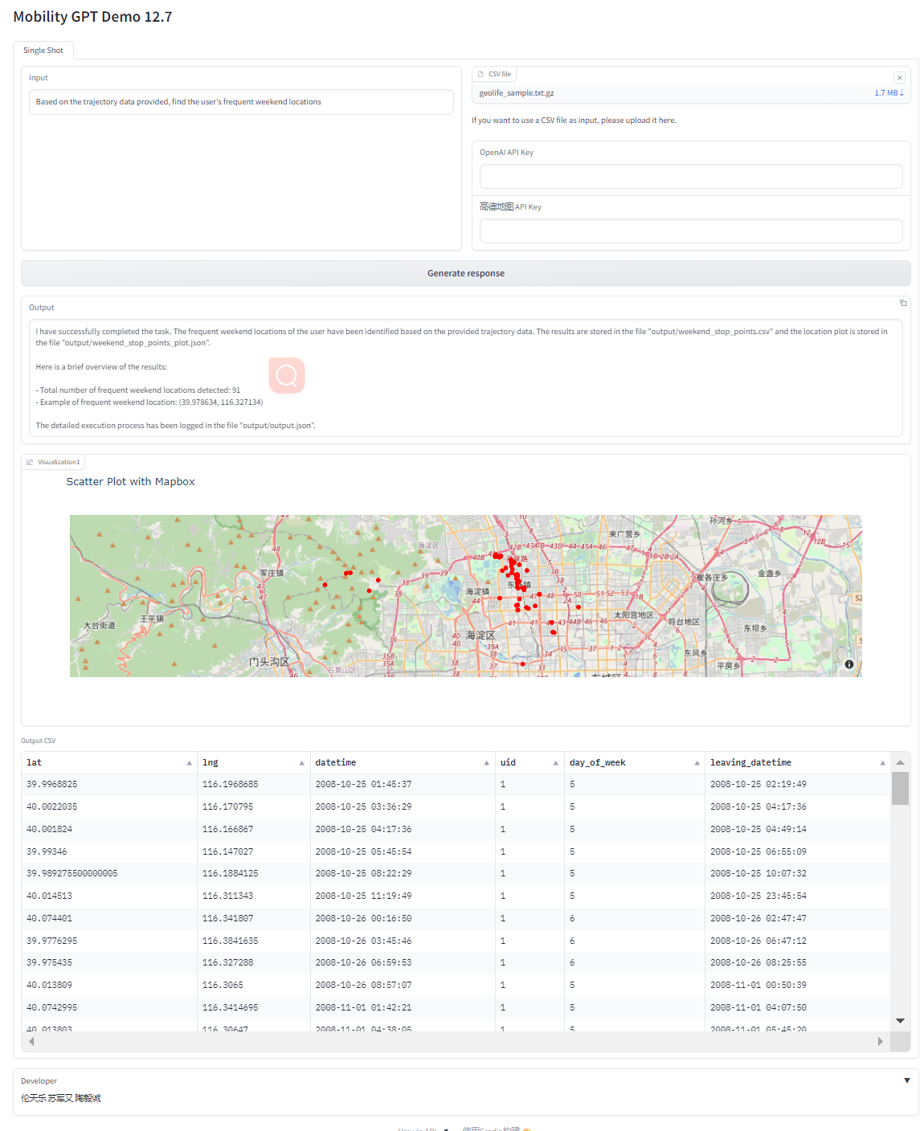
Benchmark Class 3
Input:
Based on the trajectory data provided, find the user’s frequent weekend locations

Slide 24
GUI
Chat Interface
Request Input
Data File Input
Table Data Showcase Output
Visualization Output
ReAct trace Output
Reply Output

Slide 25
PART 3
项目总结
03
Project Conclusion
PART

Slide 26
总结
项目实现了一个能够完成绝大多数指令清晰、明确的时空轨迹数据分析任务和自主规划完成多数无指令指引时空轨迹分析任务的Agent
制作和封装了全面且强力的工具库，包含对数据的预处理、测量分析、建模、可视化和辅助信息检索等
采用Langchain的框架，利用提示工程与工具库制作了Mobility Agent
提出了对时空轨迹问题的四类分类方法
提出并测试了含有50个问题的测试数据集以及评分指标
制作了完整可用的UI demo
为GPT在时空轨迹数据分析上的处理能力评判提供了参考

Slide 27
PART 4
未来安排
04
Future Agenda
PART

Slide 28
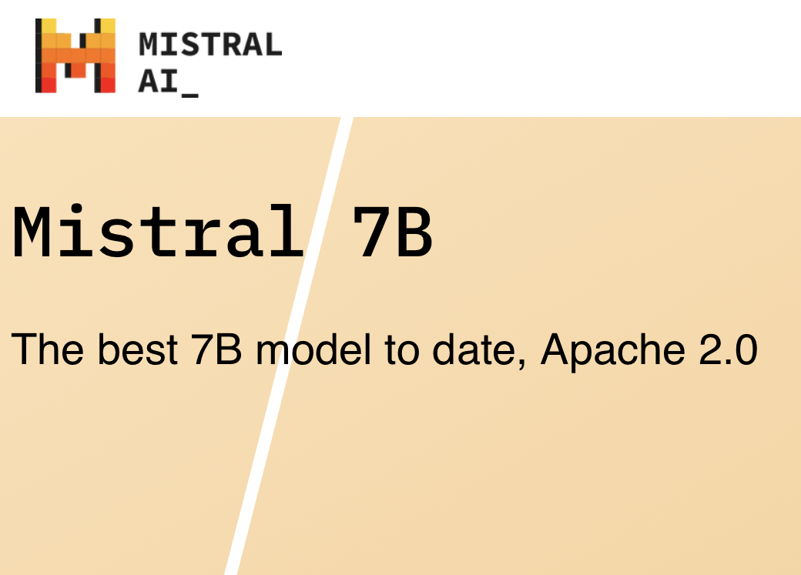
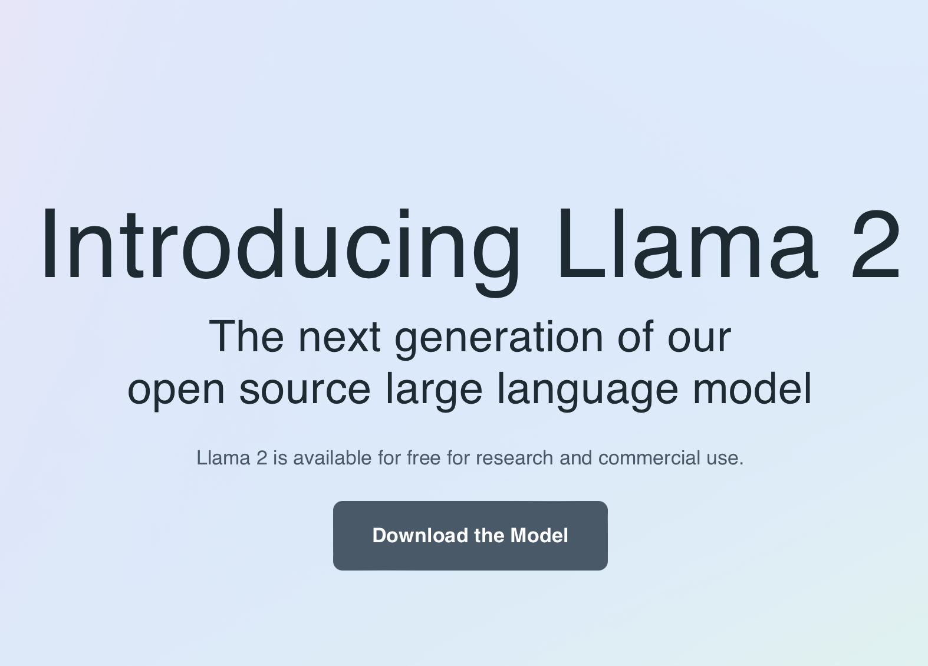
未来规划

Slide 29
谢谢观看
THANK YOU

